Slide 1
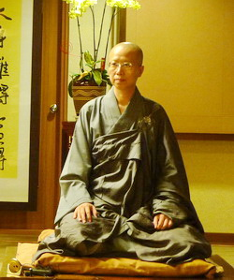
成佛之道講座（一）
性廣法師主講
第 97 堂
聲聞果位（上）

Slide 2

成佛之道講座（1）
課程：基礎佛學 主講人：性廣法師
聲聞果位（上）
MP3出處：佛教弘誓學院網站 法音宣流 成佛之道講座（1）-基礎佛法
1989.10~1992.7 講於弘誓學佛班

Slide 3
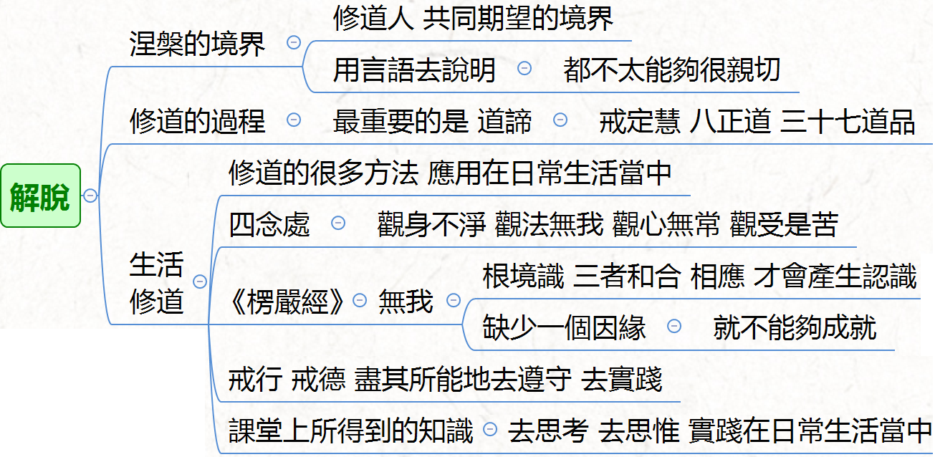

Slide 4
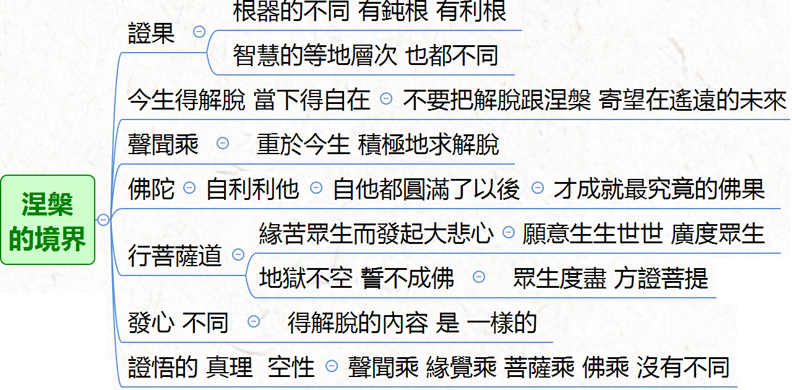

Slide 5
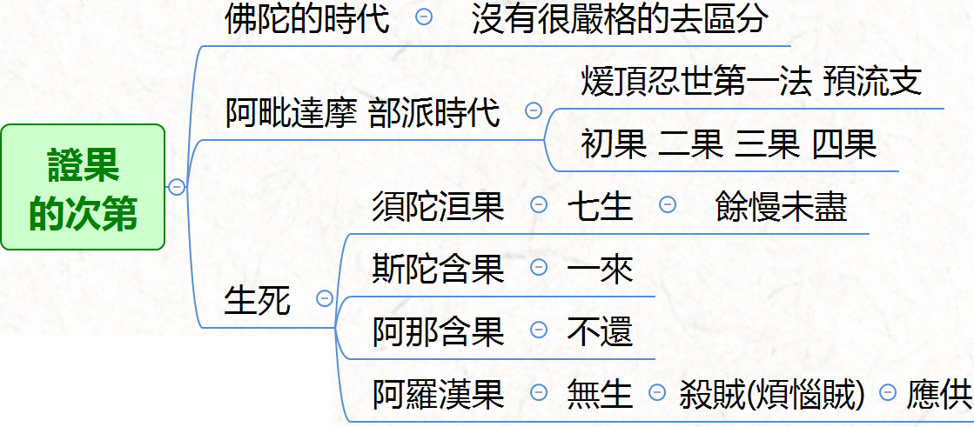

Slide 6
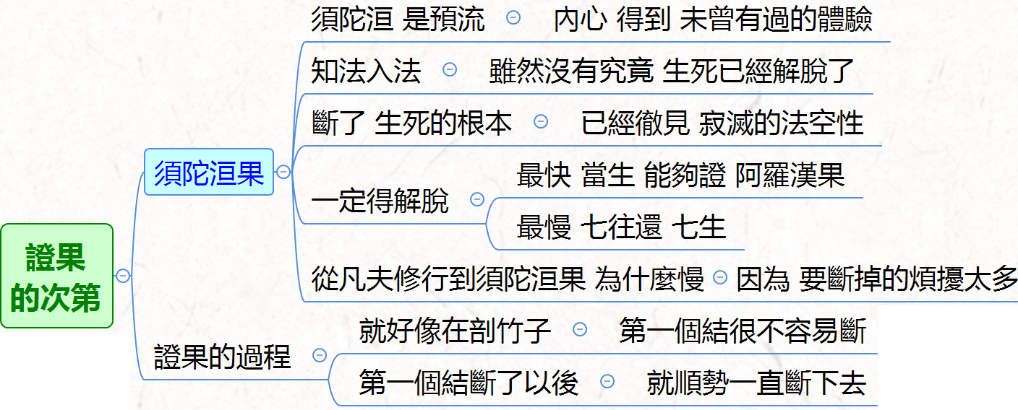

Slide 7
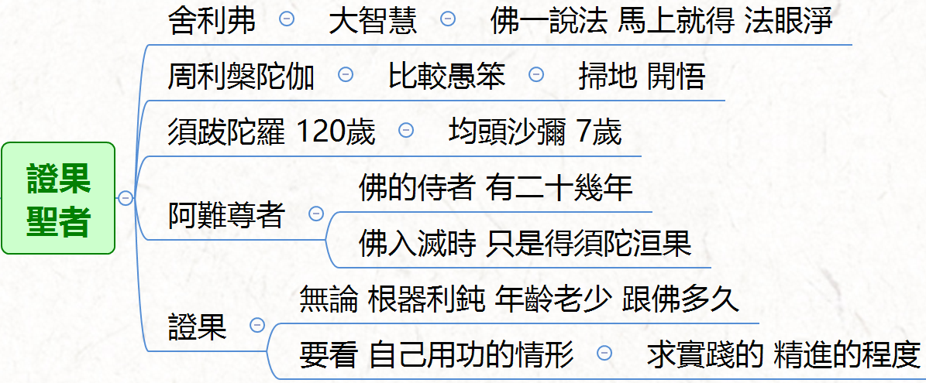

Slide 8
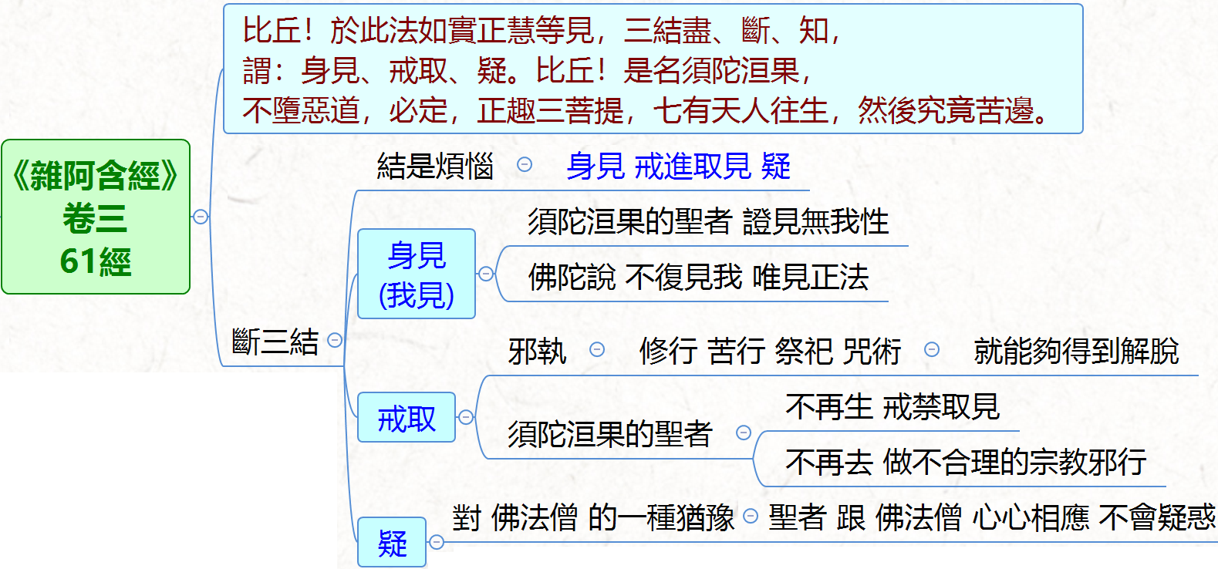

Slide 9
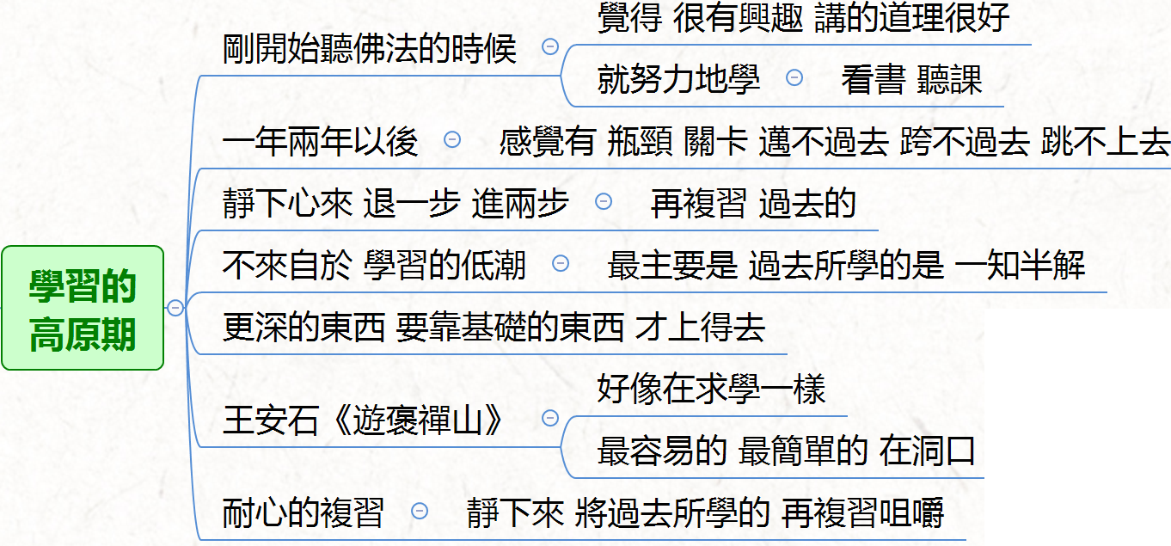

Slide 10
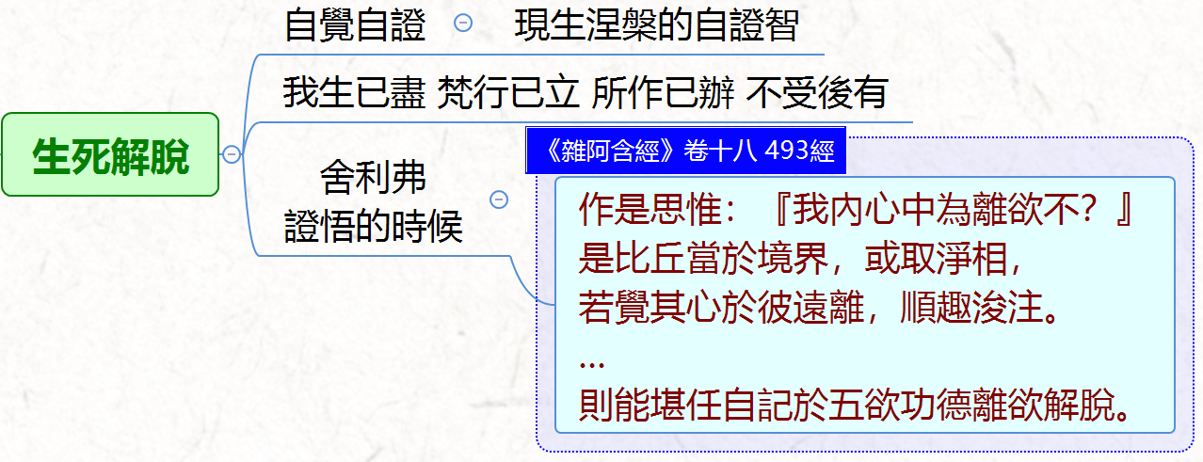

Slide 11
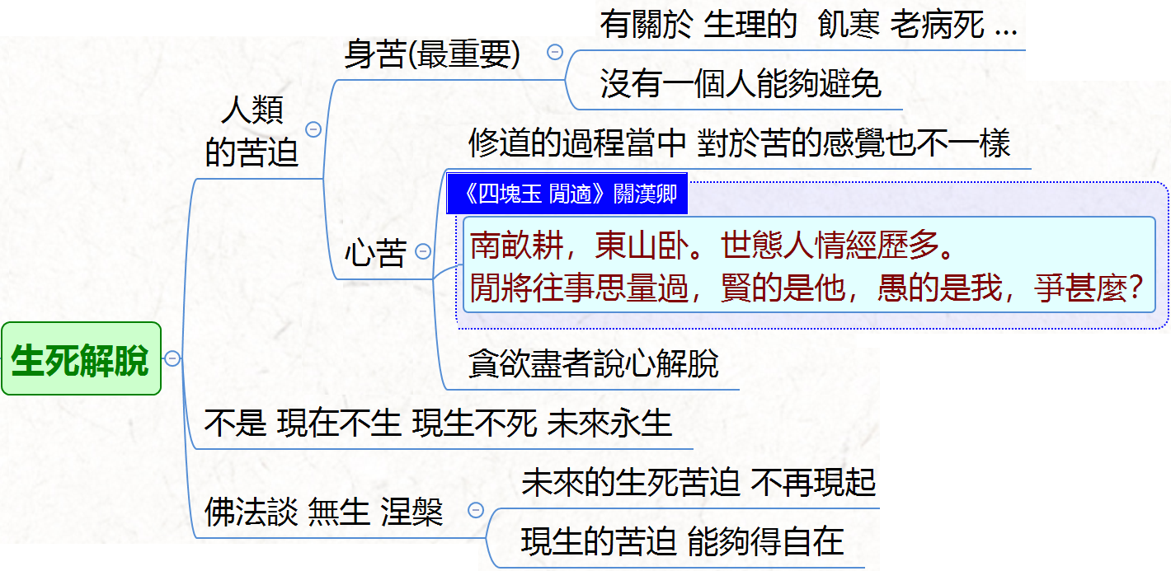

Slide 12
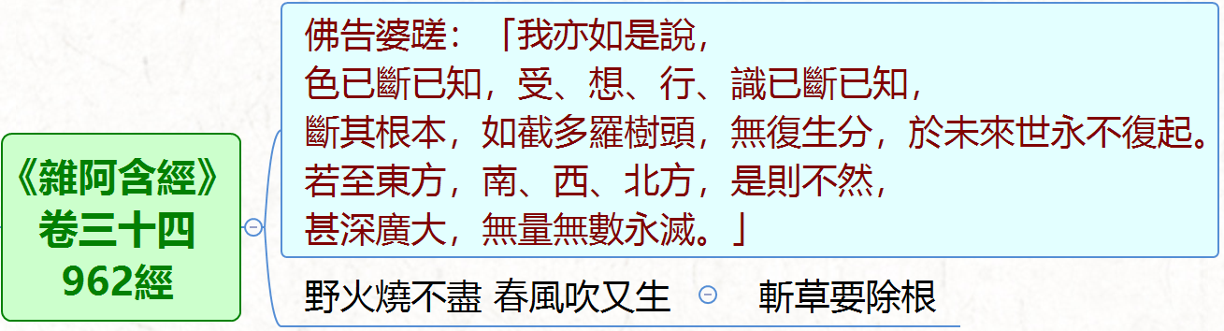

Slide 13
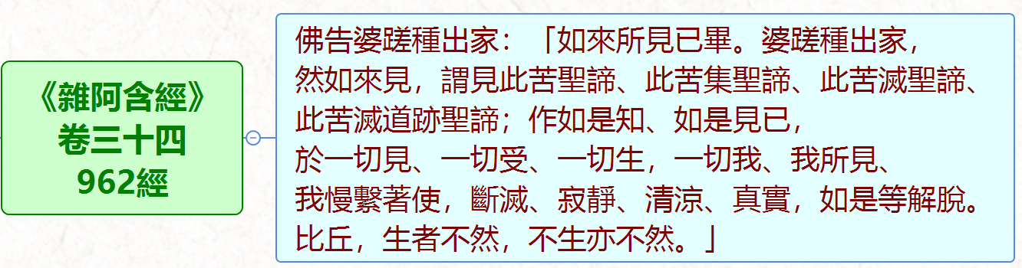

Slide 14
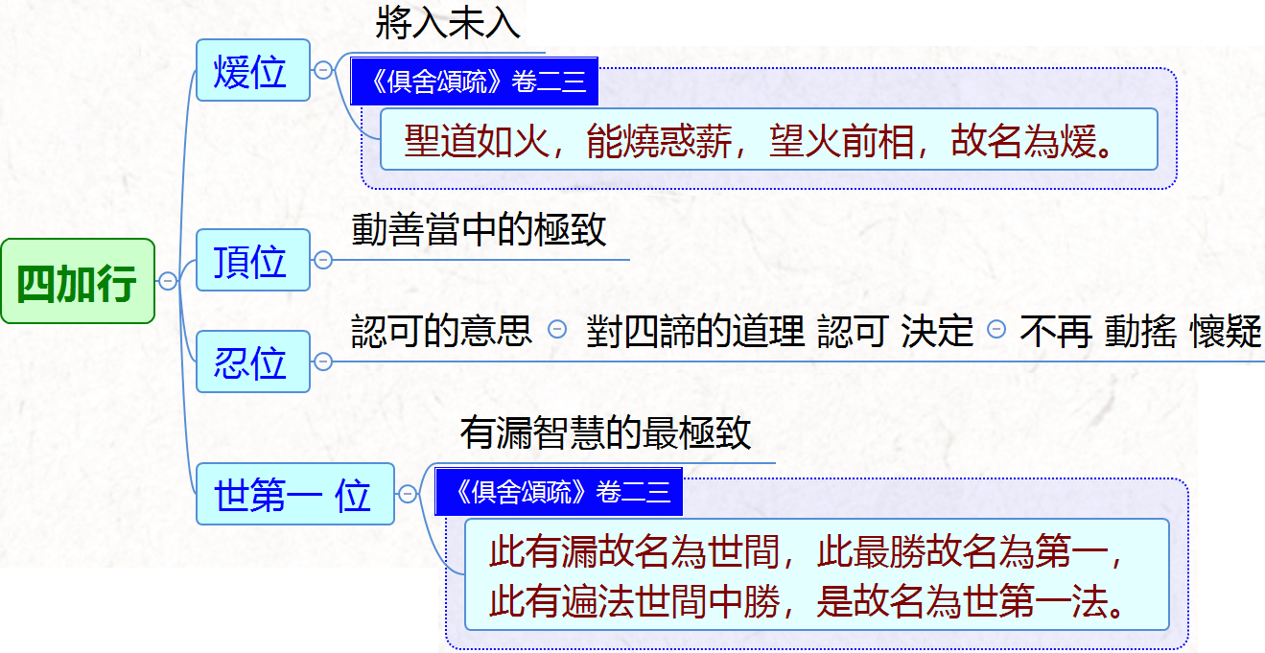

Slide 15
證 道 位
修 道 位
見 道 位
四加行
初
學
世 第 一 位
忍 位
頂 位
煖
位
四念處
無學
八正道
七覺支
四神足
四正勤
四諦十二行相法門
阿羅漢
預流 一來 不還
預流向
五力
五根
不動善
動善
Notes:
https://cbetaonline.dila.edu.tw/zh/Y0010

Slide 16
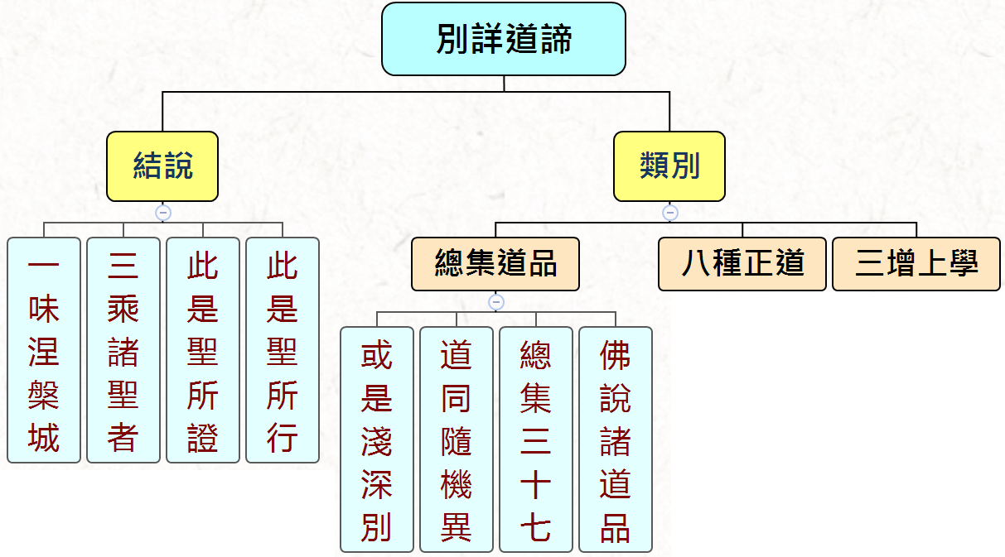

Slide 17
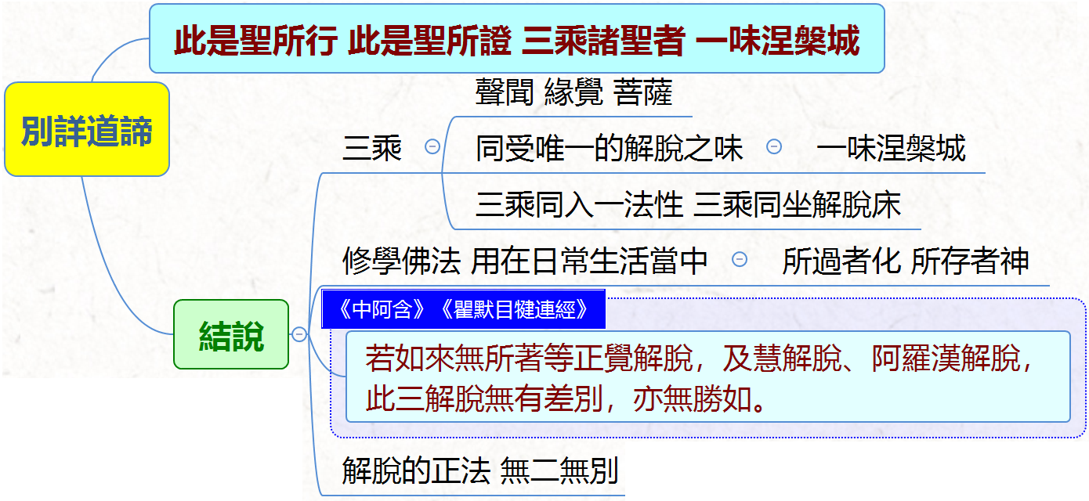

Slide 18
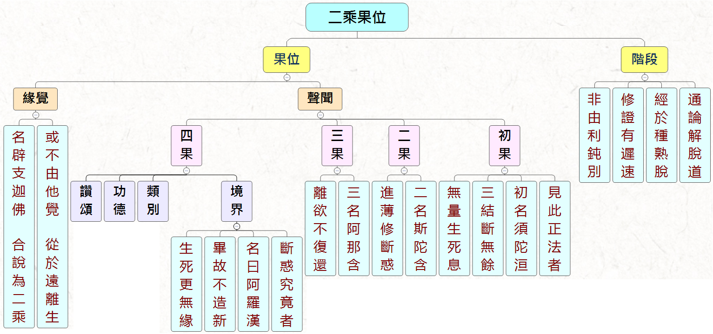

Slide 19
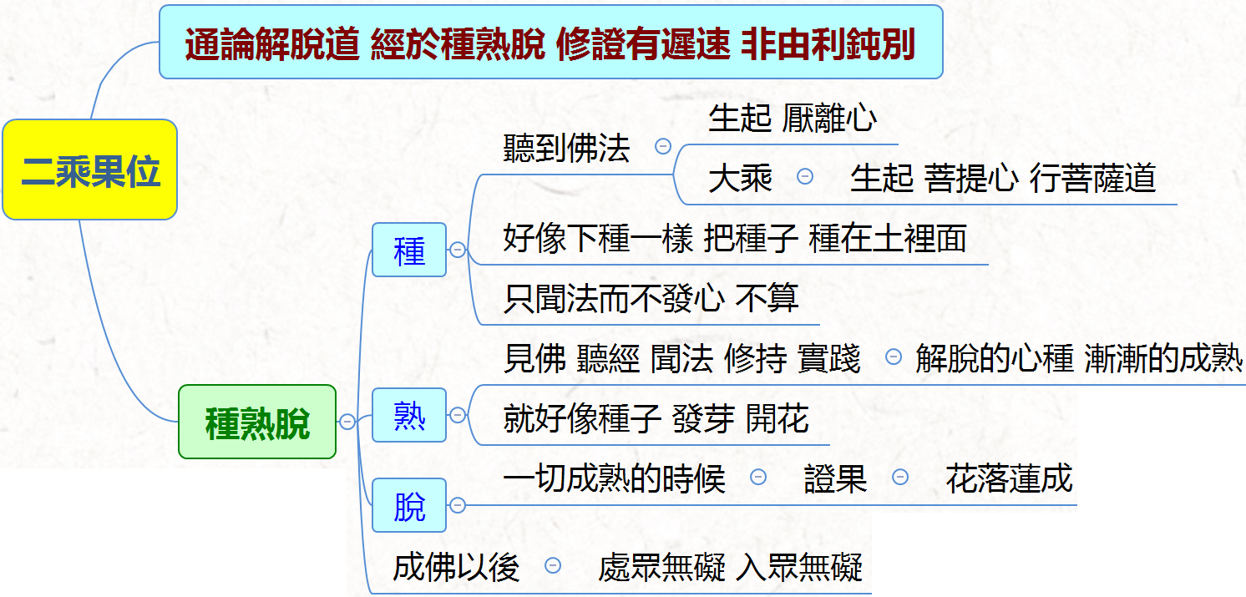

Slide 20
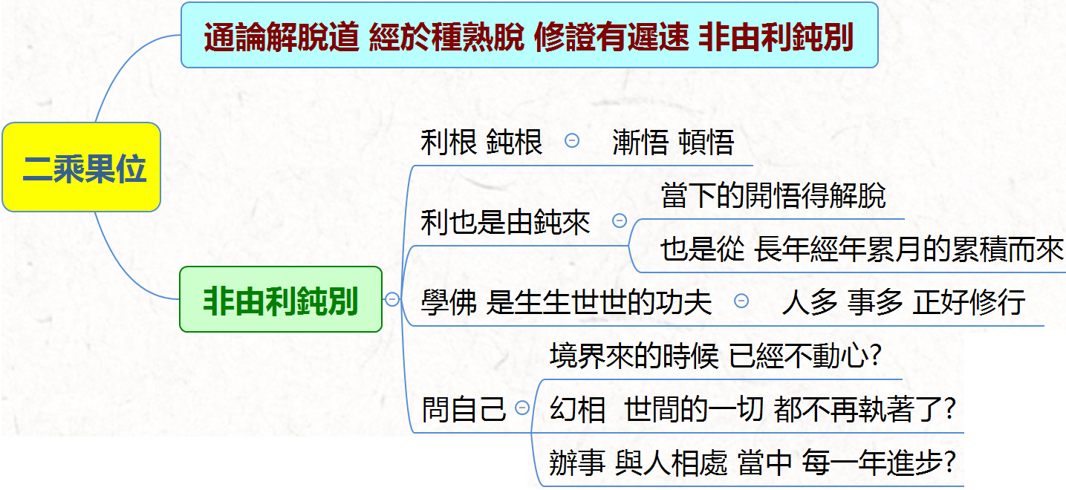

Slide 21
眾生無邊誓願度
煩惱無盡誓願斷
法門無量誓願學
佛道無上誓願成

